Slide 1
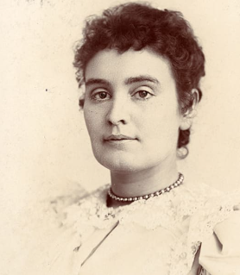
Anne Sullivan
Bárbara Lemos 4º Ano de Crestins

Slide 2
Factos rápidos:
Nascimento: 14 de abril de 1866
Morte: 20 de outubro de 1936 (70 anos)
Profissão: Professora
Nome completo: Johanna Mansfield Sullivan Macy
Nacionalidade: Americana

Slide 3
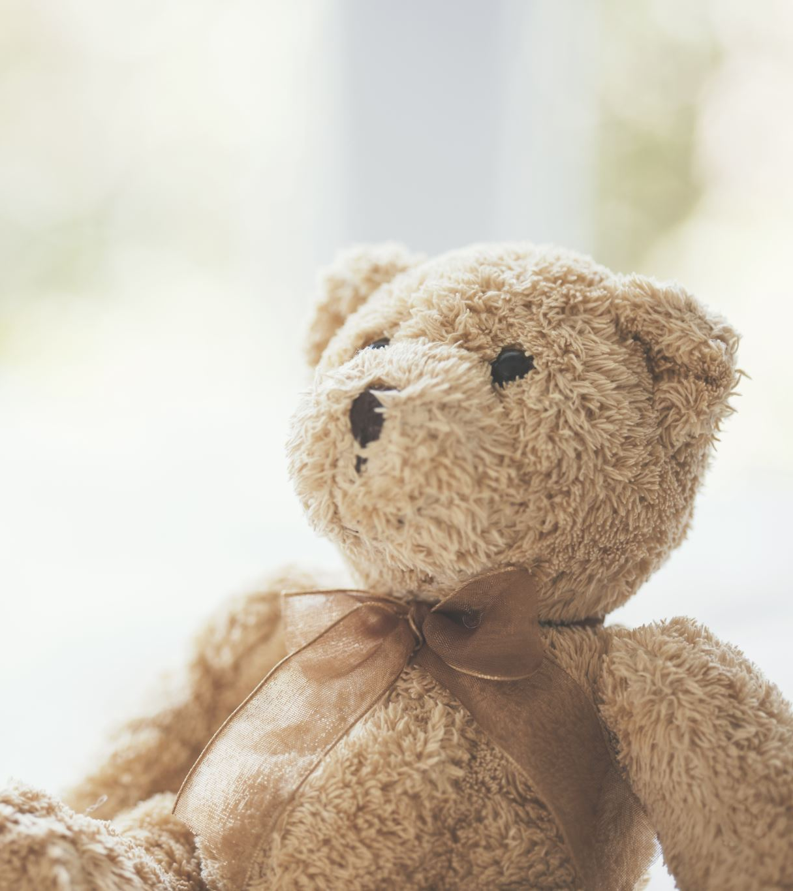
Biografia: Primeira Infância
Anne Sullivan nasceu a 14 de abril de 1866, em Feeding Hills, Massachusetts. Ela nasceu de pais imigrantes irlandeses, Thomas e Alice Cloesy Sullivan. O seu pai era alcoólatra e a sua mãe tinha tuberculose. Ela tinha um irmão mais novo chamado James. Anne Sullivan contraiu tracoma aos cinco anos e, durante um período de tempo, perdeu a visão.

Slide 4
Biografia: Carreira
Em 1886, Sullivan formou-se na Perkins School for the Blind,em Boston como oradora da turma. Imediatamente depois disso, ela foi convidada pela a Família Keller para ensinar a sua filha Helen em Tuscumbia, Alabama. Em 1887, Sullivan aceitou a oferta da família Keller e iniciou a sua tarefa ao longo da vida como professora de Helen Keller. Helen era cega e surda.

Slide 5
O Milagre de Anne Sullivan
Também era defeciente. Havia sido quase cega, mas depois de 9 operações, recuperou alguns graus da visão;
Deu aulas a Helan Keller uma menina surda e cega. Quando Anne morreu, foi ao lado de Helan.

Slide 6
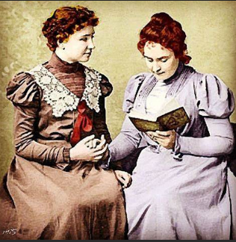
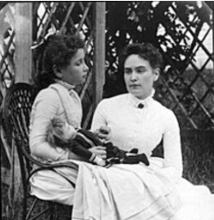
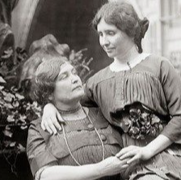
Algumas Imagens

Slide 7
Um vídeo:
O Milagre de Anne Sullivan - DESENHO Helen Keller - YouTube

Slide 8
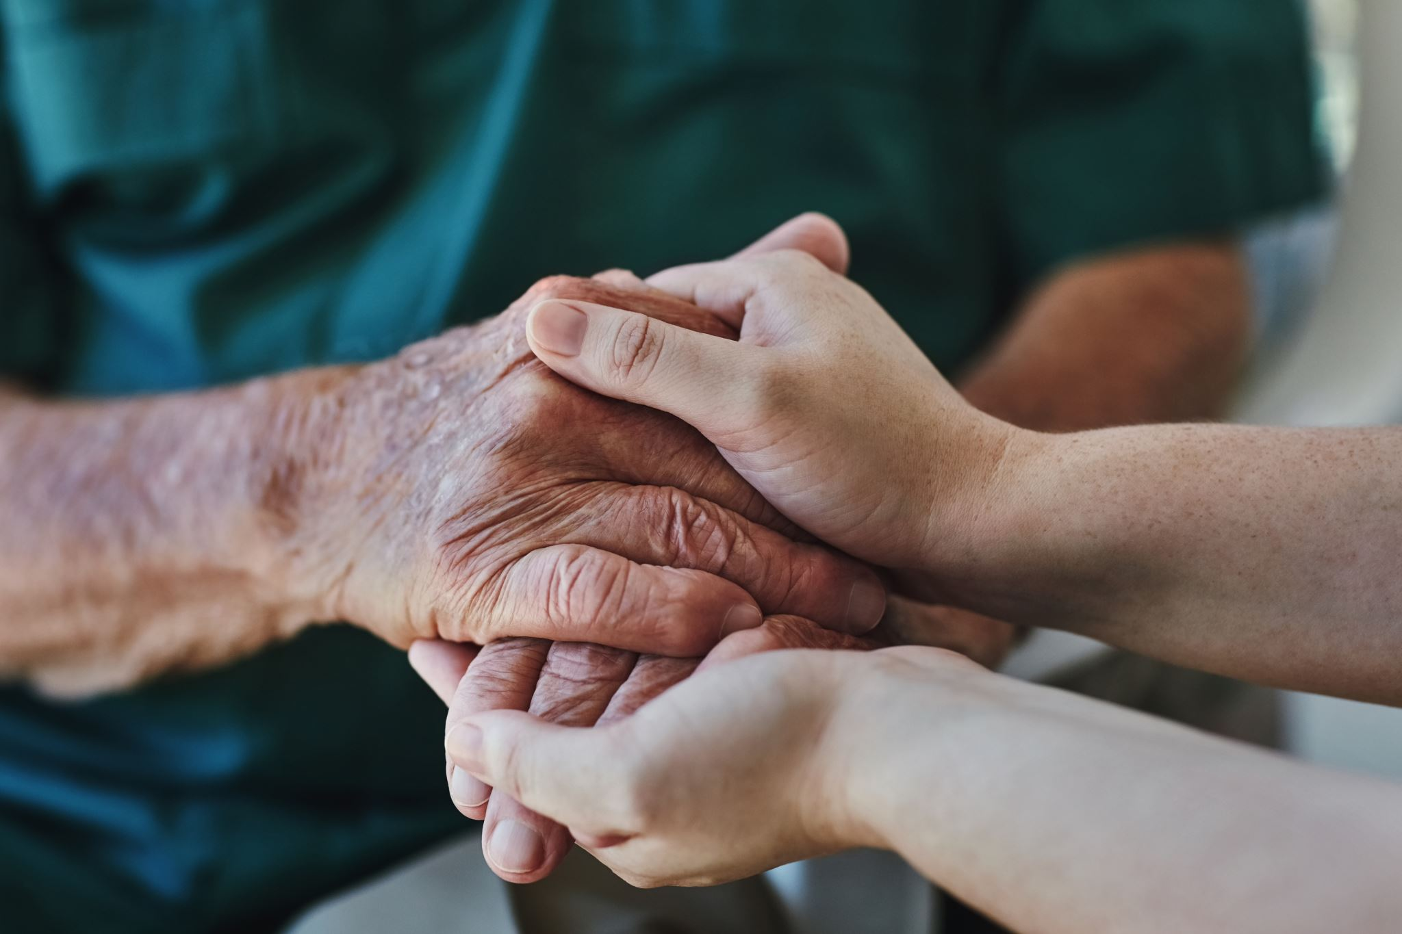
Conclusão:
Com dedicação e amizade é sempre possível ultrapassar as deficiências que possamos ter ou as dificuldades que encontremos na vida.
O importante é não desistir!!!

Slide 9
Obrigada! Espero que tenham gostado!

